Slide 1

Créez un blog pour un écrivain
Soutenance 4 – Marie-Jo Engeloch

Slide 2

Sommaire
Travail réalisé
W3C
Améliorations
Question réponses

Slide 3
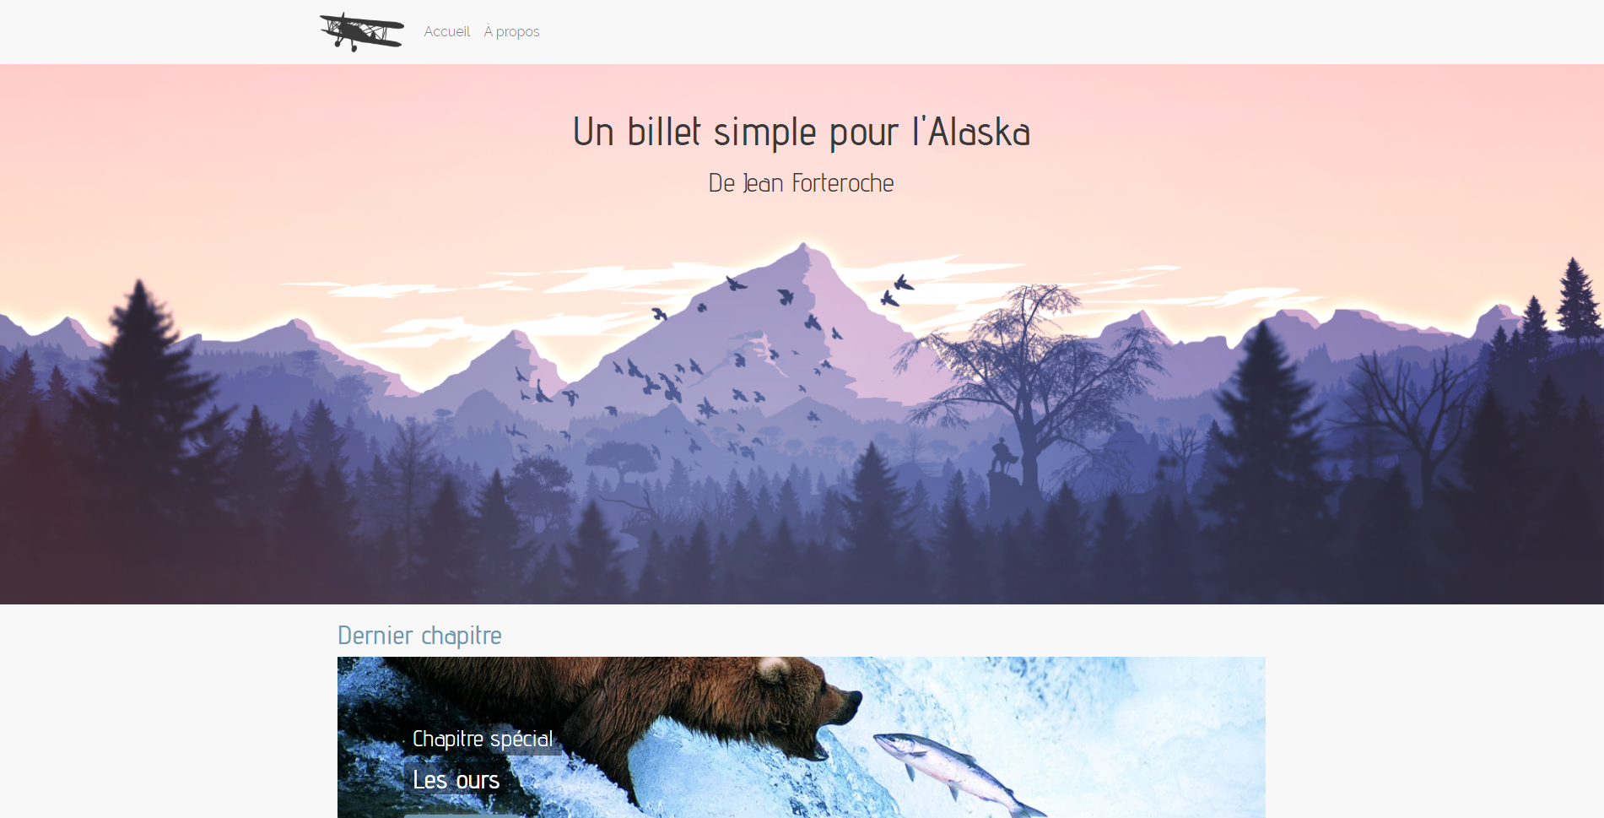
Travail réalisé

Slide 4
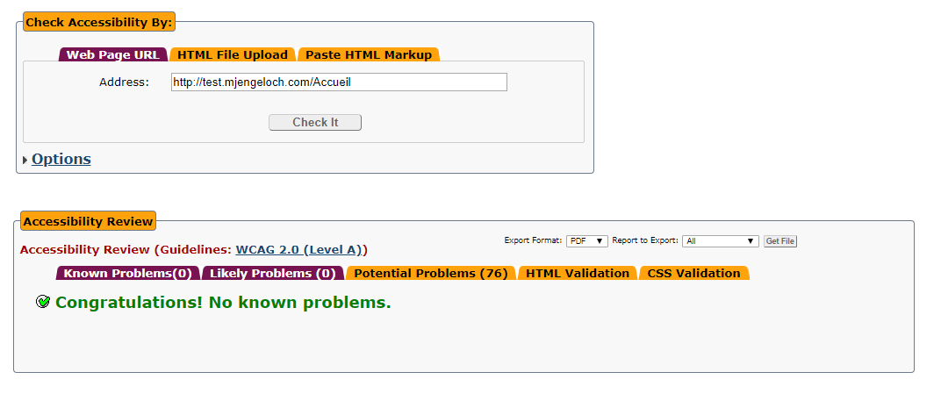
WCAG 2.0 (Level A)

Slide 5
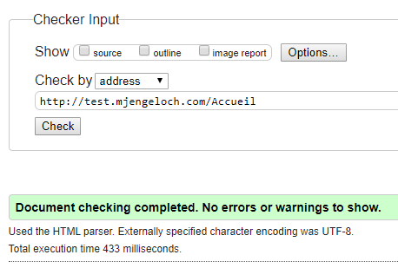
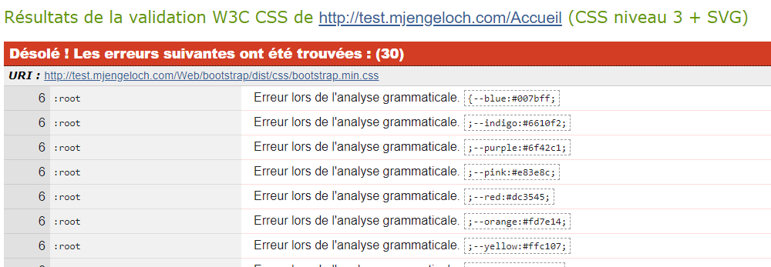
W3C
HTML: https://validator.w3.org/nu/?doc=http%3A%2F%2Ftest.mjengeloch.com%2FAccueil
CSS : https://jigsaw.w3.org/css-validator/validator?uri=http%3A%2F%2Ftest.mjengeloch.com%2FAccueil&profile=css3svg&usermedium=all&warning=1&vextwarning=&lang=fr

Slide 6

Améliorations

Slide 7

Améliorations
Messagerie
interne ou email à M. ForteRoche
Boutique avec les livres de M. Forteroche
Version mobile et tablette
Mise en place d’un google Anlaytics, Google Search Console, etc.

Slide 8
Questions- Réponses
?
...

